Slide 1
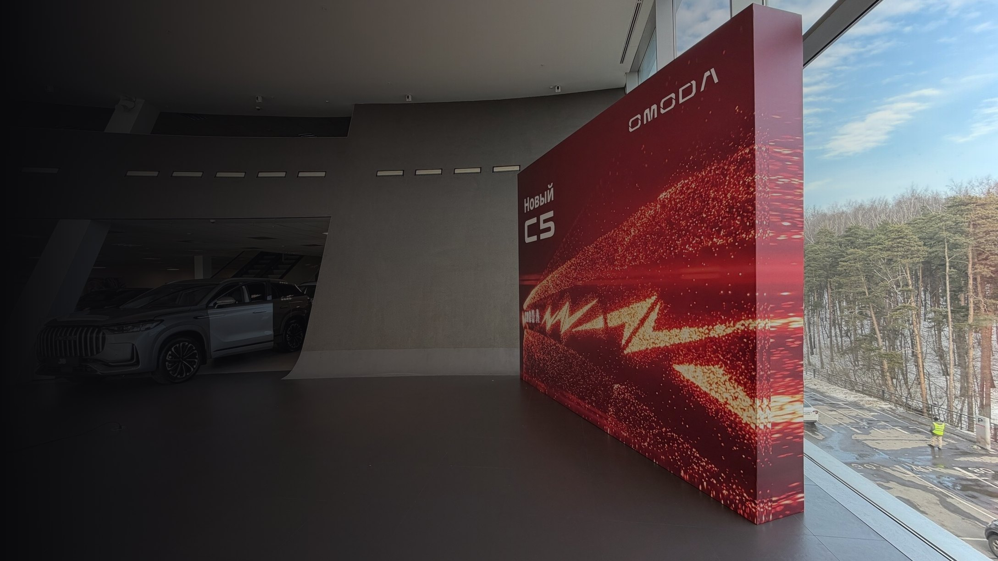

ПРЕЗЕНТАЦИЯ ДЛЯ ДИЛЕРСКИХ ЦЕНТРОВ
Брендинг
для
автосалонов
Оперативно решаем вопросы по брендингу — от вывески на
фасаде до мероприятия в шоуруме. Собственное производство,
сроки от 3 дней.
Срочные заказы от 3 дней
КП в течение дня
24/7 производство и монтаж
+7 495 799-00-19
sm-pro1@yandex.ru
sm-production.ru
Москва, Остаповский проезд — центральное производство
Notes:
Обложка. Ключевой посыл: оперативность + своё производство. Фото — наш брус-баннер в действующем салоне OMODA.

Slide 2
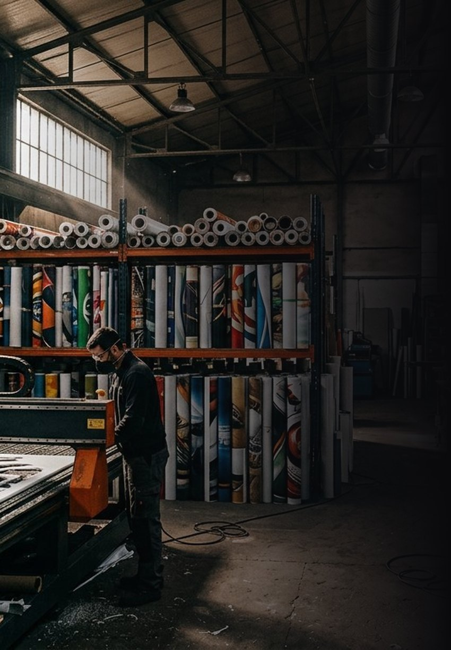
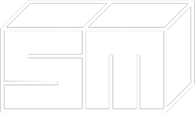
КТО МЫ
Производство,
а
не посредники
SM-Production — производственная компания полного цикла: от
концепции и 3D-визуализации до печати, изготовления конструкций и
монтажа на объекте. Свой цех на Остаповском проезде в Москве — вы
не переплачиваете наценку посредников.
от 3
от 12
ДНЕЙ — СРОЧНЫЕ КОНСТРУКЦИИ
ЧАСОВ — БАННЕРЫ И ПЕЧАТЬ
24/7
ПН–ПТ
ПРОИЗВОДСТВО И МОНТАЖ
ПРИЁМ ЗАЯВОК 10:00–18:00
Москва, Остаповский проезд — центральное производство
Доставка и монтаж по всей России
SM-PRODUCTION · БРЕНДИНГ ДЛЯ АВТОСАЛОНОВ
02
Notes:
Кто мы. Акцент: собственное производство = сроки и цена без наценки посредников.

Slide 3
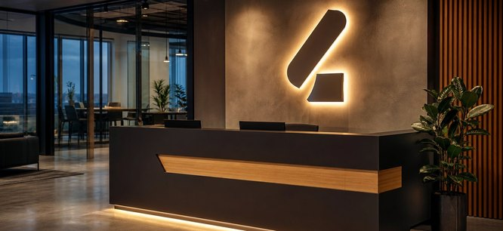
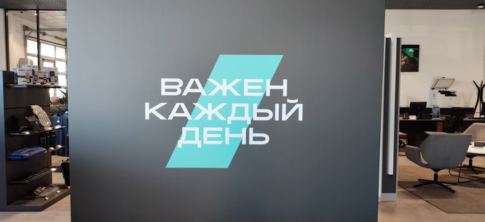
ЗАДАЧА
Почему оформление салона —
это
не «просто баннеры»
БЕЗЛИКИЙ ШОУРУМ
СРОЧНОСТЬ
Ресепшн и зона продаж не работают на
бренд и не создают впечатления
премиум-производителя.
Открытие, старт продаж, приезд зоны,
день открытых дверей — дедлайн не ждёт
согласований.
→ Брендирование интерьера под ключ с
3D-визуализацией
→ Конструкция с экраном 5×3 м за 3 дня
БРЕНД-СТАНДАРТЫ
ДЕСЯТОК ПОДРЯДЧИКОВ
Производитель требует точного
соблюдения фирменного стиля — любая
ошибка в цвете или макете.
Печатники, светильщики, мебельщики,
монтажники — и никому нельзя
предъявить за результат.
→ Работа по брендбуку, проверка
пантонов бесплатно
→ Один подрядчик полного цикла: проект,
производство, монтаж
SM-PRODUCTION · БРЕНДИНГ ДЛЯ АВТОСАЛОНОВ
03
Notes:
Боли клиента. Каждой боли — наш ответ (стрелка). Справа — реальные объекты.

Slide 4
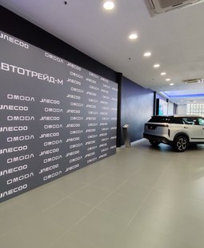
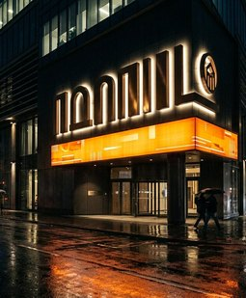
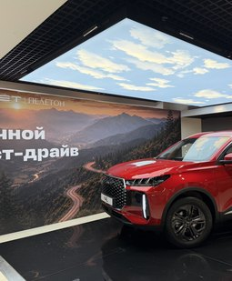
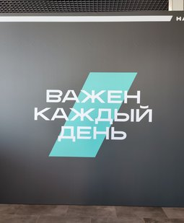
ЧТО ДЕЛАЕМ
Четыре направления
для автосалона
A · Интерьер
B · Фасад
Зона ресепшн и интерьер
Вывески и наружная реклама
Стойки ресепшн, объёмные логотипы, навигация,
брендирование стен и зон ожидания
Световые короба и объёмные буквы, баннеры на
фасад, флаги и виндеры, уличные конструкции
C · Мероприятия
D · Акции
События в салоне
Сезонные акции и печать
Дни открытых дверей, старты продаж,
презентации моделей, конференции дилеров
Срочная печать, сменные полотна,
POS-продукция, оформление спецпредложений
SM-PRODUCTION · БРЕНДИНГ ДЛЯ АВТОСАЛОНОВ
04
Notes:
Карта направлений: интерьер, фасад, мероприятия, акции — можно начать с одного.

Slide 5
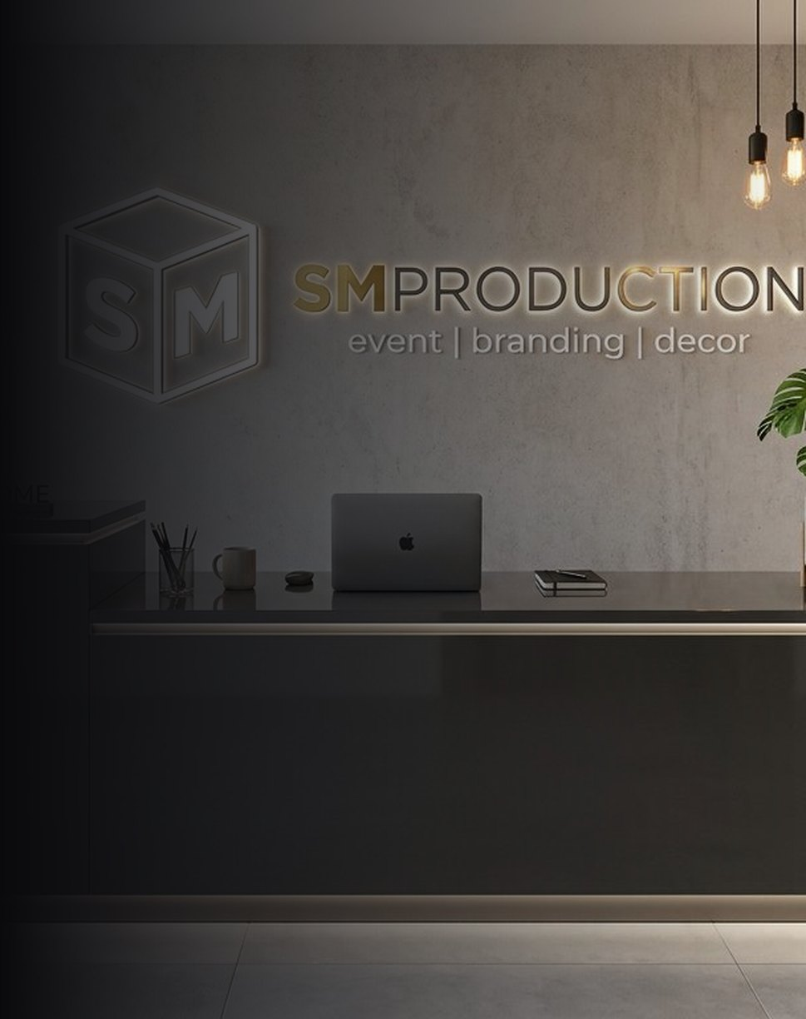
ИНТЕРЬЕР
Зона ресепшн
и интерьер
под ключ
✓
Стойка ресепшн по индивидуальному дизайну: МДФ эмаль, акрил,
подсветка
✓
Объёмный логотип с контражурной подсветкой
✓
Навигация, таблички, брендирование стен и зон ожидания
✓
Замер, 3D-визуализация, монтаж без остановки работы салона
от 89 000 ₽
от 250 000 ₽
стойка ресепшн стандарт
зона ресепшн «под ключ»
от 19 500 ₽/м
от 7 дней
Решение A
объёмный логотип
срочно — от 3 дней
SM-PRODUCTION · БРЕНДИНГ ДЛЯ АВТОСАЛОНОВ
05
Notes:
Решение A: ресепшн под ключ. Цены «от» — уточняются замером.

Slide 6
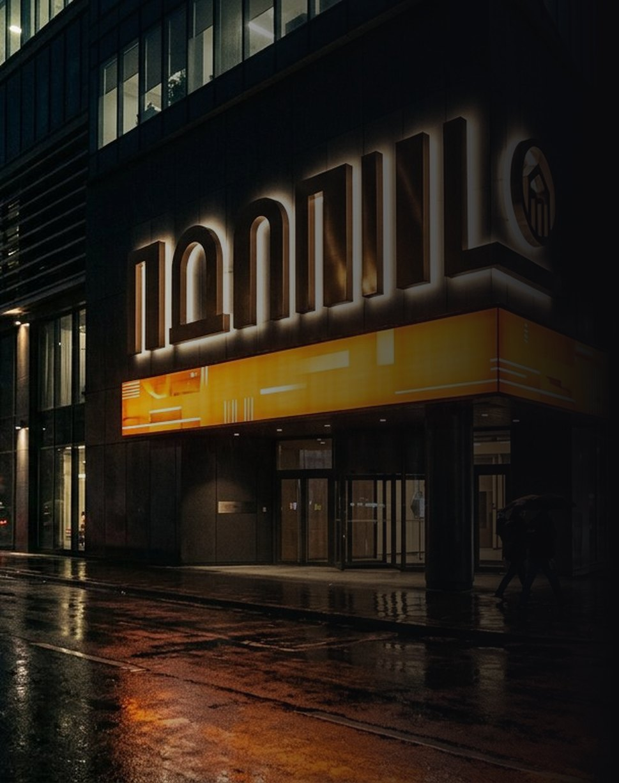
ФАСАД И НАРУЖНАЯ РЕКЛАМА
Салон
видно издалека
✓
Световые вывески, короба и объёмные буквы любой формы
✓
Баннеры и фасадная графика — печать от 3 часов
✓
Флаги, виндеры и уличные конструкции для входной зоны
✓
Защита от влаги и УФ — материалы для улицы
от 900 ₽/м²
от 300 000 ₽
печать баннеров
уличные конструкции
от 4 500 ₽
от 12 часов
мобильные стенды
изготовление и монтаж
Решение B
SM-PRODUCTION · БРЕНДИНГ ДЛЯ АВТОСАЛОНОВ
06
Notes:
Решение B: фасад и наружка. Работаем по брендбуку производителя.

Slide 7
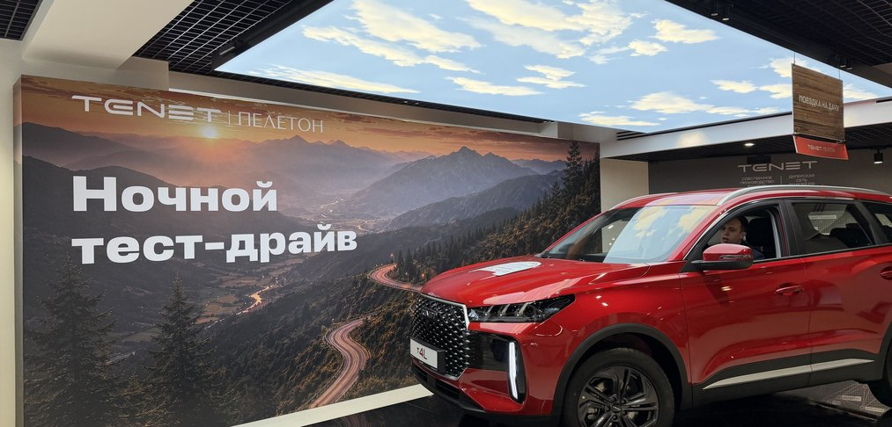
МЕРОПРИЯТИЯ В САЛОНЕ
Решение C
День открытых дверей, старт продаж,
конференция дилеров
Сцена и каше для экрана
Комплект «конференция под ключ» — производство и монтаж за 24
часа
Фотозона с автомобилем
Имиджевые фотозоны, бренд-зоны, press-wall для гостей и прессы
Зона регистрации и навигация
Стойки, таблички, оформление входной группы и путей гостей
Ночной тест-драйв в салоне: баннер, свет, зона презентации модели
Конференция под ключ — от 89 000 ₽
Press-wall — от 22 000 ₽
Фотозоны — от 22 000 ₽
Имиджевые фотозоны — от 120 000 ₽
SM-PRODUCTION · БРЕНДИНГ ДЛЯ АВТОСАЛОНОВ
07
Notes:
Решение C: мероприятия в салоне. ДОД, старт продаж, конференция дилеров.

Slide 8
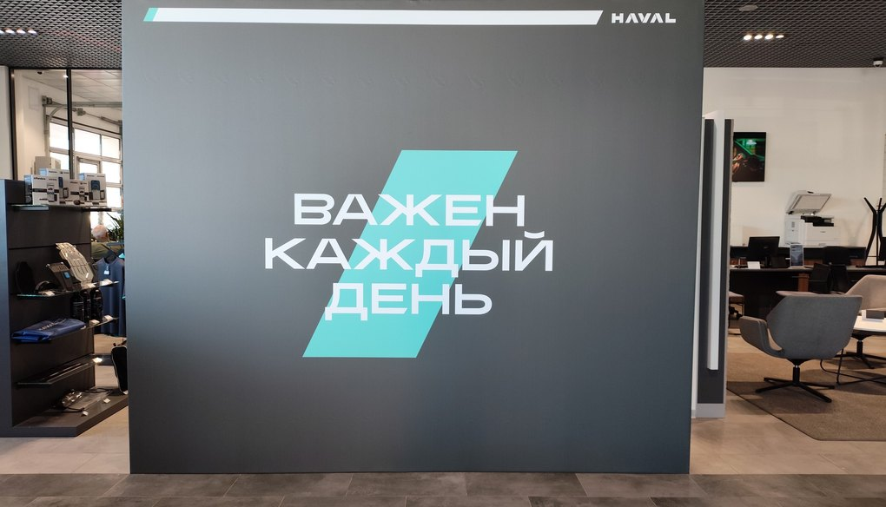
АКЦИИ И СРОЧНАЯ ПЕЧАТЬ
Решение D
Сезонные акции
без простоев
Печать от 3 часов, баннеры за 12 часов
Срочное оформление спецпредложений, трейд-ин, сезонных
программ
Сменные полотна брус-баннера
Каркас остаётся у вас — на следующую акцию печатаем только
полотно, экономия до 40%
POS-продукция и полиграфия
Промо-острова, навигационные стойки, ценники, буклеты,
брендированные кубы
Полотно под акцию: каркас остаётся, печатаем только новую графику
Баннеры — от 900 ₽/м²
Брус-баннер — от 16 500 ₽
Монтаж и замена полотна — за 24 часа
SM-PRODUCTION · БРЕНДИНГ ДЛЯ АВТОСАЛОНОВ
08
Notes:
Решение D: акции и срочная печать. Сменное полотно = экономия до 40%.

Slide 9
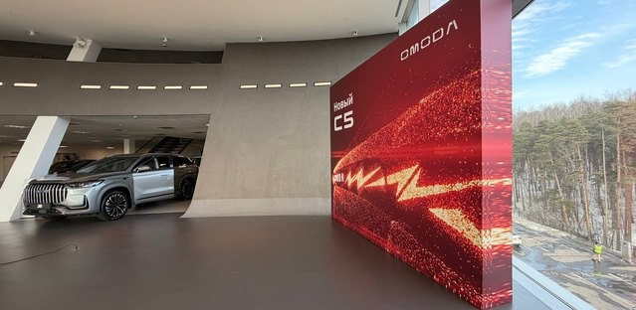
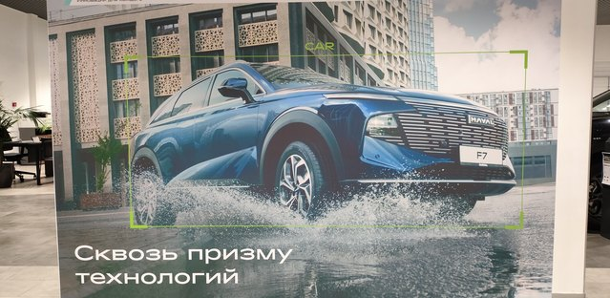
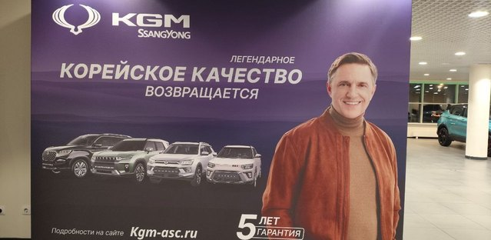
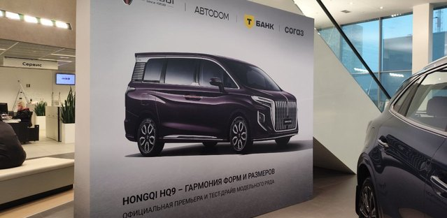
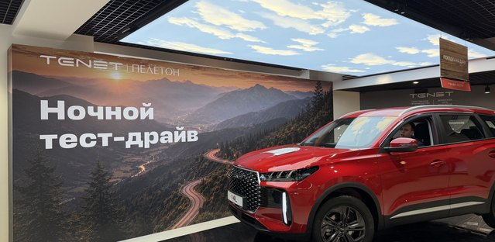
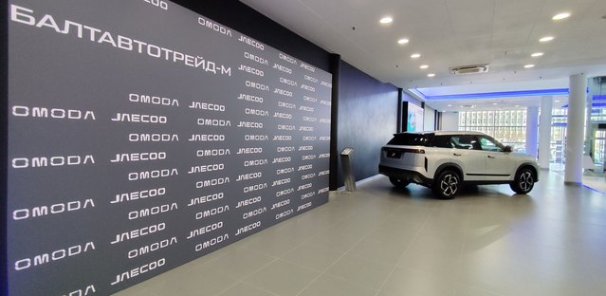
РАБОТЫ В АВТОСАЛОНАХ
Брус-баннеры
у наших дилеров
Скрытый деревянный каркас, полотно без складок и бликов — даже под вспышкой и со стороны витрины.
OMODA C5
HAVAL F7
KGM SsangYong
HONGQI HQ9
TENET T4
БАЛТАВТОТРЕЙД-М
Форматы: отдельно стоящие конструкции, зоны выдачи, фотозоны с автомобилем, оформление тест-драйва и сезонных акций.
SM-PRODUCTION · БРЕНДИНГ ДЛЯ АВТОСАЛОНОВ
09
Notes:
Портфолио: реальные объекты у дилеров — главный аргумент доверия.

Slide 10
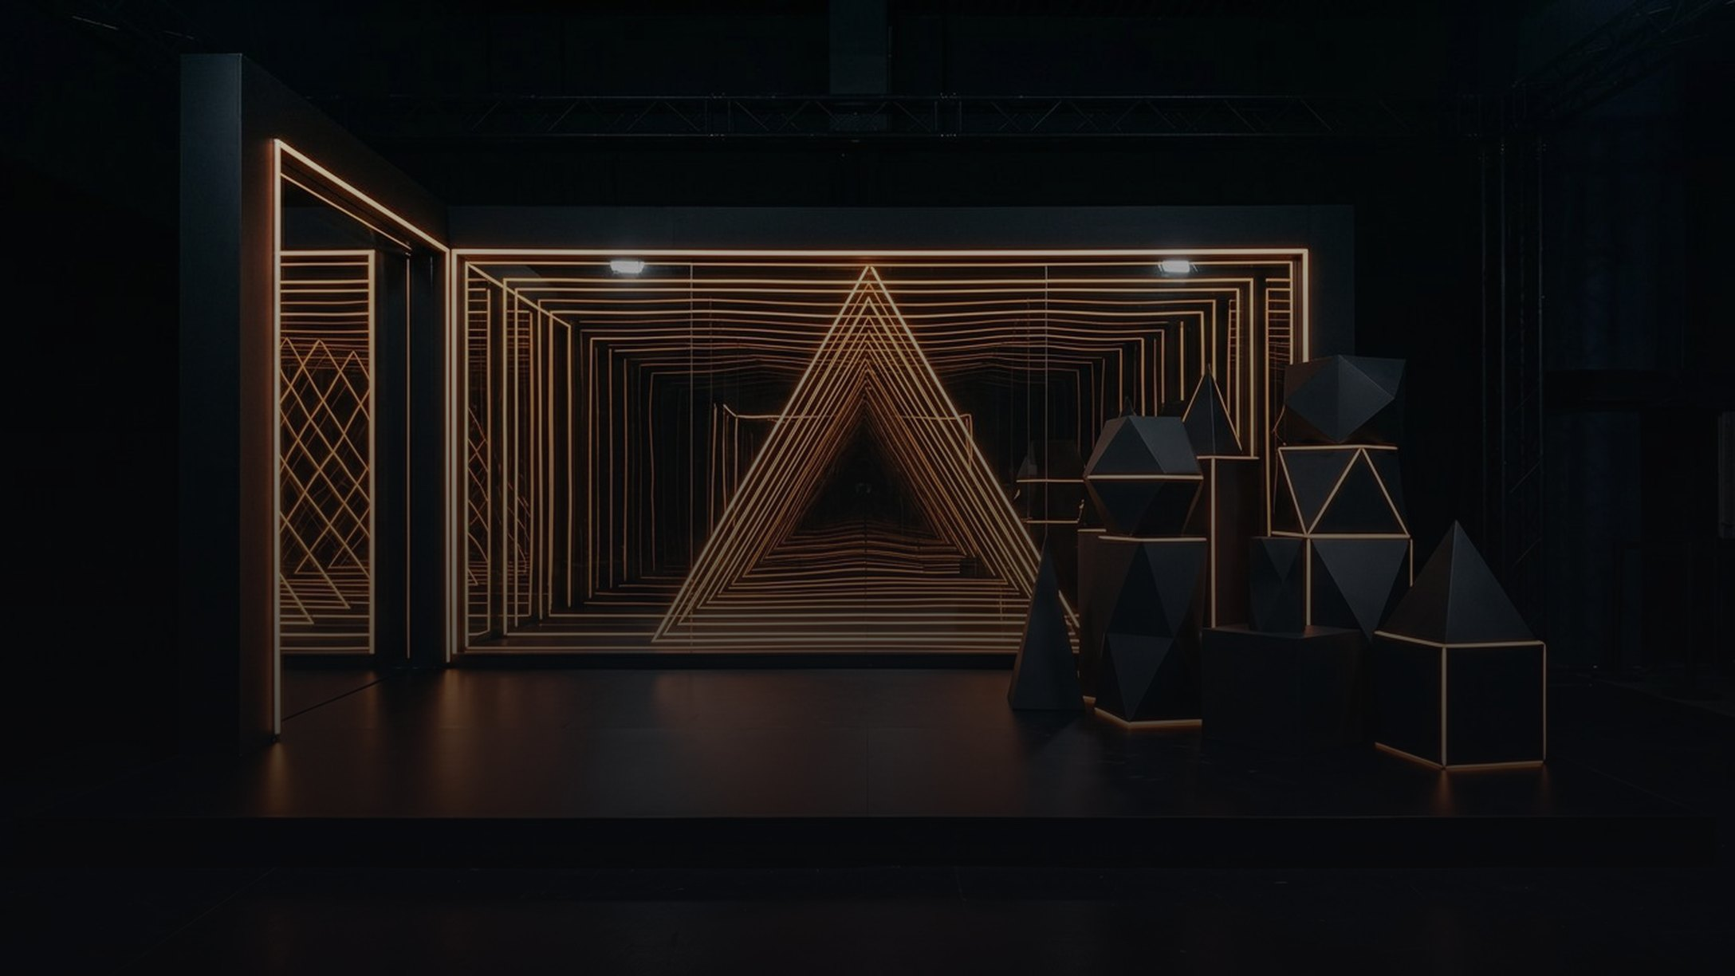
Кейс
Дилерская конференция
2026
Mitsubishi Motors —
дилерская конференция
Комплексное оформление конференции для постоянных партнёров в DoubleTree by
Hilton Moscow — Vnukovo Airport: сцена под ключ, зона приветствия и пресс-зона.
Каше для экрана 8×4,5 м
Сцена: ковролин, раус, трибуна
Стойка регистрации
Press-wall
SM-PRODUCTION · БРЕНДИНГ ДЛЯ АВТОСАЛОНОВ
10
Notes:
Кейс Mitsubishi Motors — единственный автомобильный клиент в портфолио.

Slide 11
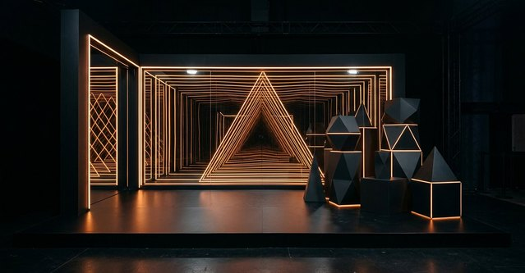
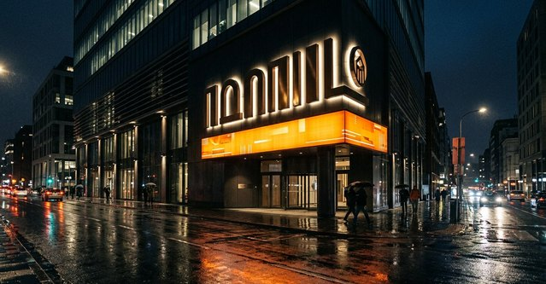
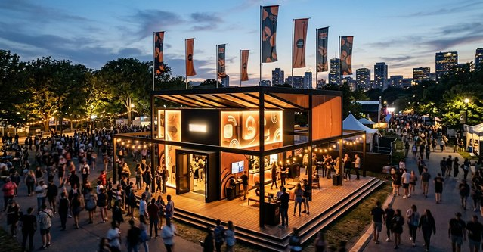
ПОРТФОЛИО
Сроки, которые
мы уже выдерживали
MIKS Karting
РЖД Арена · 3 дня
Burger King
Гоночное оформление клуба
Конструкция 5×3 м
Оформление конференции
Угловая фотозона с подсветкой, пресс-волл
для награждения, виндеры по трассе, неон
моста
Разработали, изготовили и установили
мультимедийную конструкцию за 3 дня — с
ночным монтажом
Застройка мероприятия, фотозоны,
оформление пространства — полный цикл от
концепции до монтажа
SM-PRODUCTION · БРЕНДИНГ ДЛЯ АВТОСАЛОНОВ
11
Notes:
Сроки: РЖД Арена — 3 дня от идеи до монтажа. Это снимает возражение «не успеете».

Slide 12
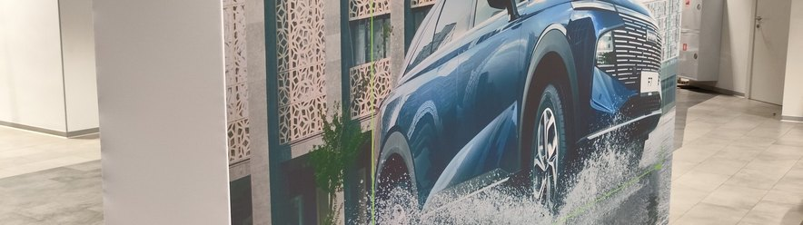
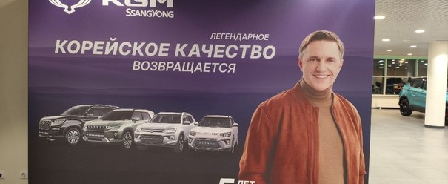
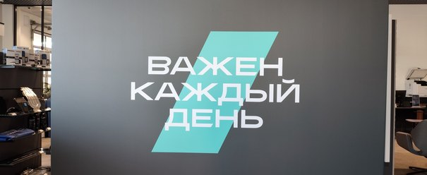
ПРЕИМУЩЕСТВА
Почему автосалоны
работают с нами
01
02
03
Собственное производство
Сроки в договоре
Работа по брендбуку
Центральное производство в Москве,
Остаповский проезд — без наценок
Баннеры от 12 часов, конструкции от 3 дней,
события — за 24 часа
Проверка вылетов, разрешения и пантонов —
бесплатно
04
05
06
Фикс-цена без сюрпризов
Монтаж без остановки
Один договор на всё
Стоимость в КП не меняется по ходу работ
Ночью и в выходные — салон продолжает
продавать
Проект, производство и монтаж — в одних
руках, без субподряда
Скрытый каркас: полотно с торца идеально ровное
Брус-баннеры у дилеров KGM SsangYong
Смена полотна под акцию — каркас остаётся
SM-PRODUCTION · БРЕНДИНГ ДЛЯ АВТОСАЛОНОВ
12
Notes:
Шесть причин. Фото внизу — доказательство: торец конструкции, дилеры, смена полотна.

Slide 13
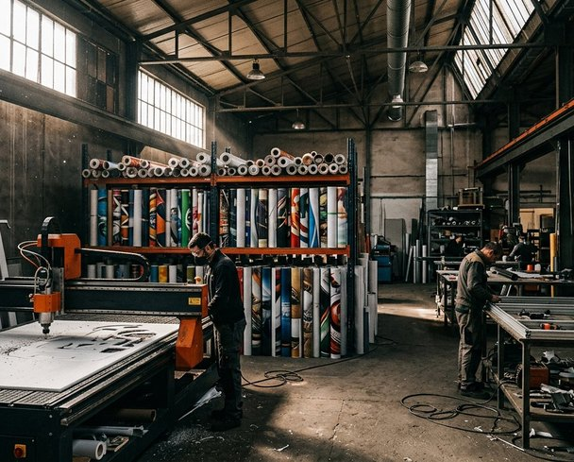
ПРОЦЕСС
Как проходит работа —
6 шагов
1
2
3
Заявка и бесплатный
замер
Концепция и 3D
Смета и договор
Приезжаем, снимаем размеры,
обсуждаем задачу и бюджет
Видите результат до
производства, согласовываем
детали
Прозрачная стоимость, сроки и
гарантии зафиксированы
4
5
6
Производство
Доставка и монтаж
Сдача объекта
Свой цех + регулярные
фотоотчёты о прогрессе
Ночью или в выходные, без
остановки работы салона
Принимаем работу вместе и
остаёмся на связи после сдачи
Собственный цех: печать, фрезеровка, сборка
КП в течение дня
Замер в пределах МКАД — бесплатно
Работаем по всей России
SM-PRODUCTION · БРЕНДИНГ ДЛЯ АВТОСАЛОНОВ
13
Notes:
Процесс: 6 шагов. КП — в течение дня, замер по Москве бесплатный.

Slide 14
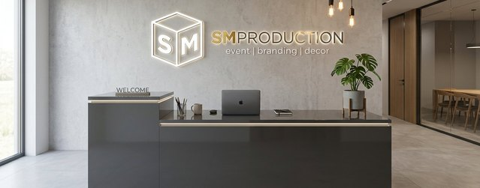
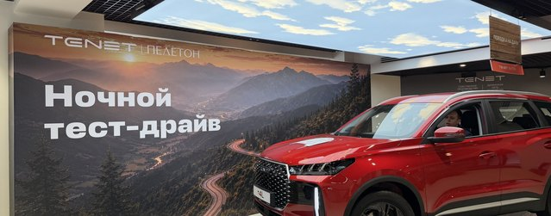
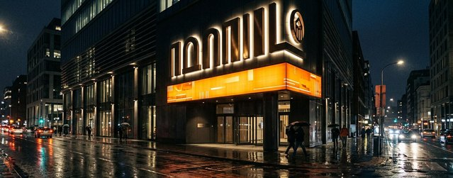
ФОРМАТЫ СОТРУДНИЧЕСТВА
Готовые пакеты
для автосалонов
Пакет A
Пакет B · хит
Пакет C
Бренд-зона ресепшн
Мероприятие в салоне
Фасад и навигация
Стойка + объёмный логотип + навигация +
элементы на стены. 3D до производства.
Сцена + каше + фотозона + press-wall + стойка
регистрации.
Световые вывески и буквы + баннеры на фасад
+ флаги + входная группа.
от 250 000 ₽
от 89 000 ₽
по замеру
от 7 дней · срочно от 3 дней
производство и монтаж за 24 часа
логотип от 19 500 ₽/м · от 3 дней
Цены указаны «от» и зависят от материалов, размеров и сложности дизайна. Точная стоимость фиксируется в коммерческом предложении после замера и не меняется по ходу работ.
SM-PRODUCTION · БРЕНДИНГ ДЛЯ АВТОСАЛОНОВ
14
Notes:
Три готовых пакета — менеджеру проще продавать, клиенту проще выбирать.

Slide 15
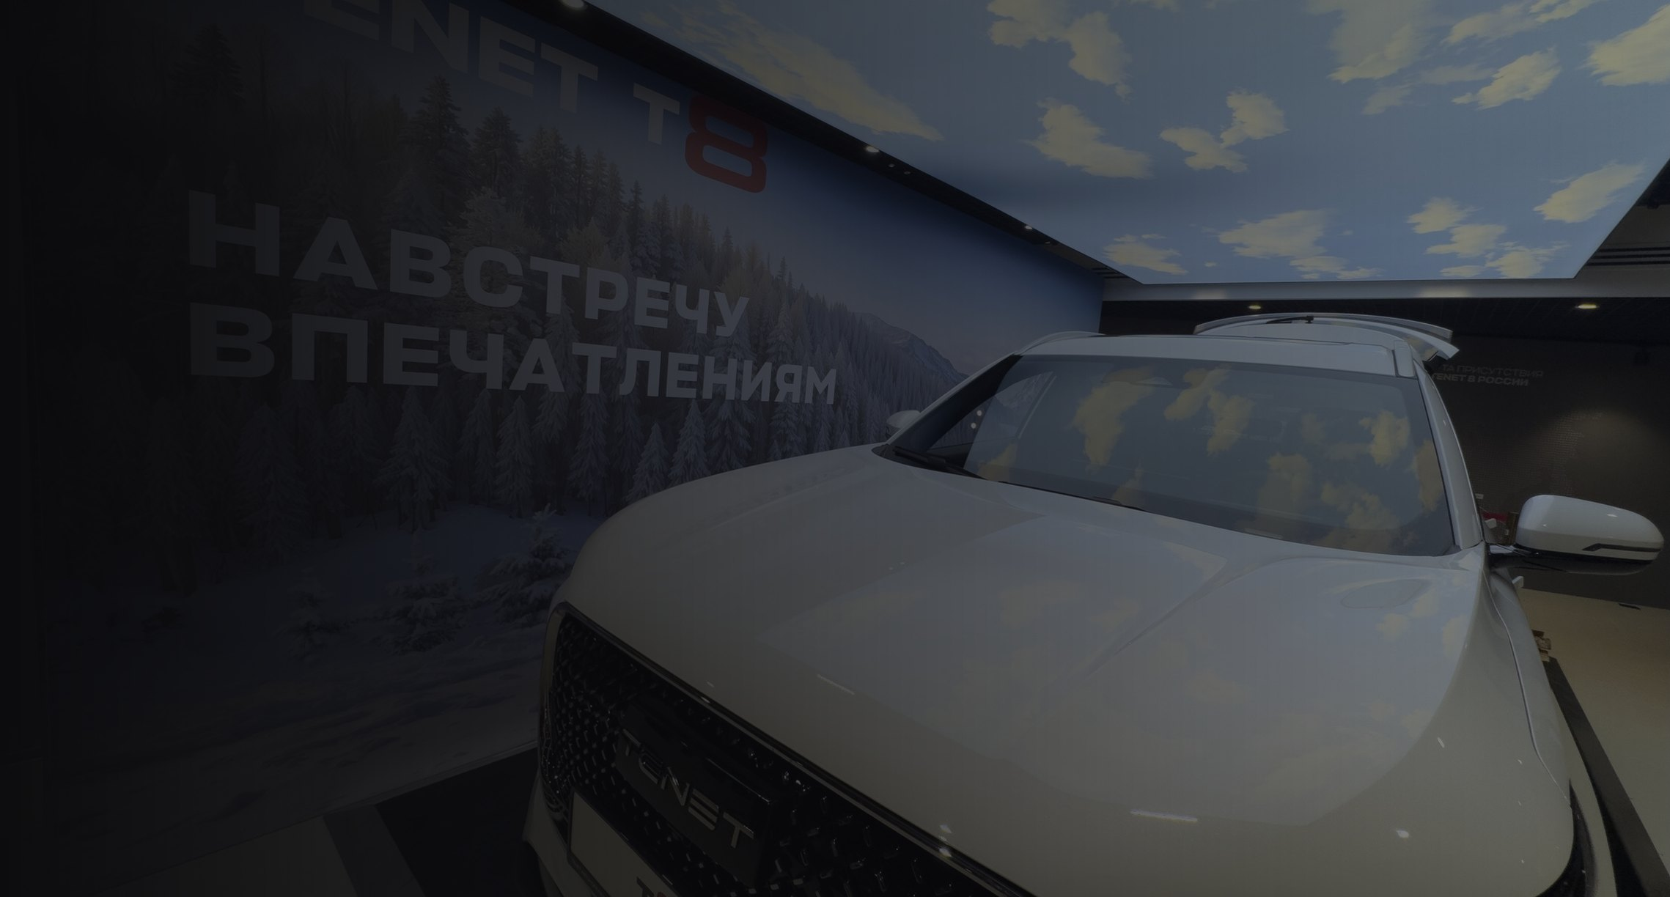
СЛЕДУЮЩИЙ ШАГ
Оперативно решим вашу
задачу
по брендингу
Напишите или позвоните — в течение дня подготовим коммерческое
предложение с ценами и сроками. Замер в пределах МКАД — бесплатно.
ТЕЛЕФОН · 24/7
ПОЧТА
САЙТ
+7 495 799-00-19
sm-pro1@yandex.ru
sm-production.ru
КП в течение дня
24/7 производство и монтаж
Заявки ПН–ПТ 10:00–18:00
Москва · Остаповский проезд
Notes:
Финал: прямой призыв. Контакты крупно — их видно в превью письма.

